Slide 1

Velkommen til generalforsamling 18. marts 2026

Slide 2
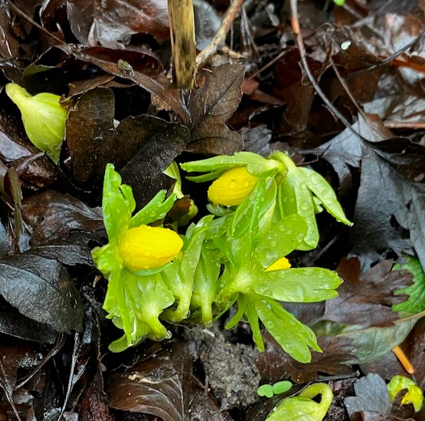

Overordnet program for i aften
Velkommen og kort præsentation af Hvalsø Byforum
Afvikling af generalforsamling – jf. særskilt dagsorden
Det nye Søtorv – ombygning af 365 til spændende kontor og mødested m.m. / Oliver
Skovrejsning og nyt signaturprojekt langs Elverdamsåen/ Grethe Såbye
Tak for i aften

Slide 3

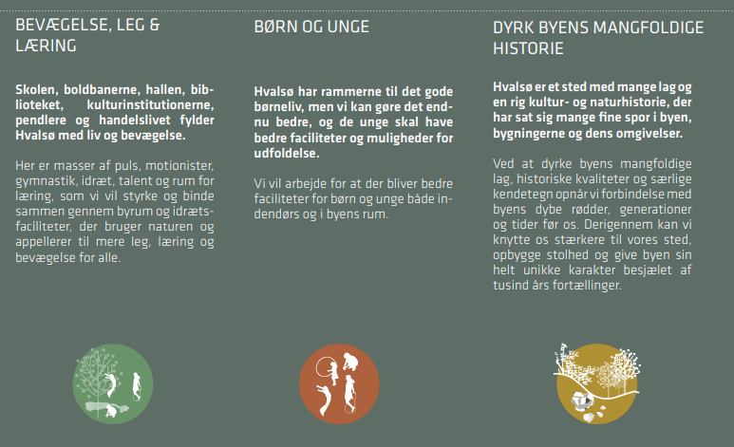
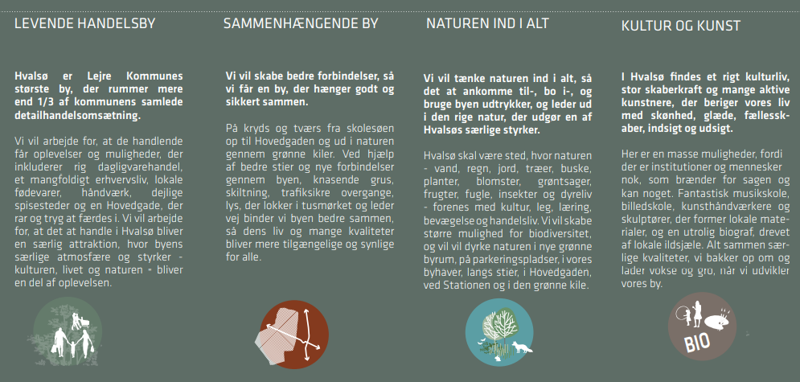
De 7 pejlemærker for vores arbejde

Slide 4
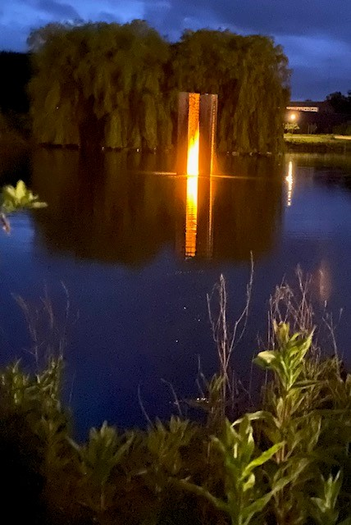
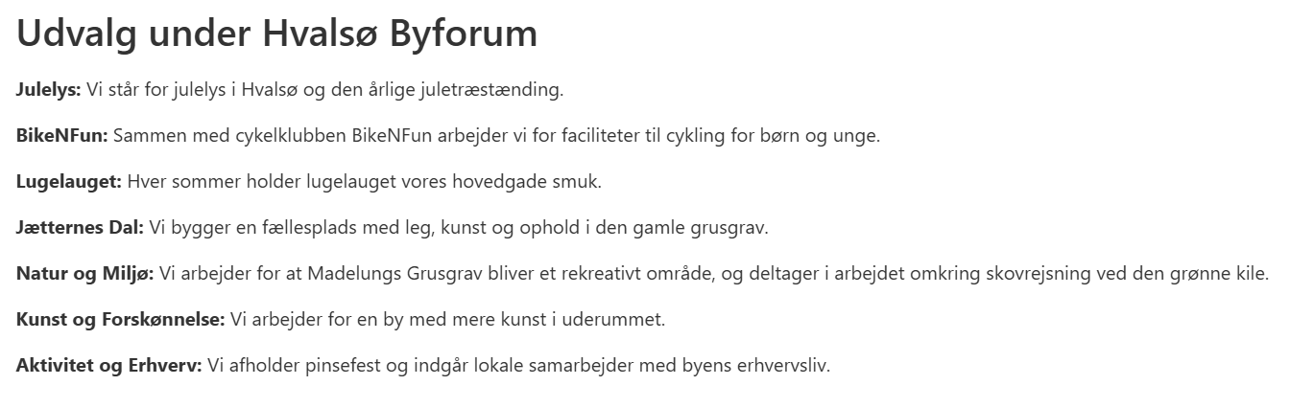
Hvad laver vi
Se mere her: Hvalsø Byforum – Udvikling gennem fællesskab

Slide 5
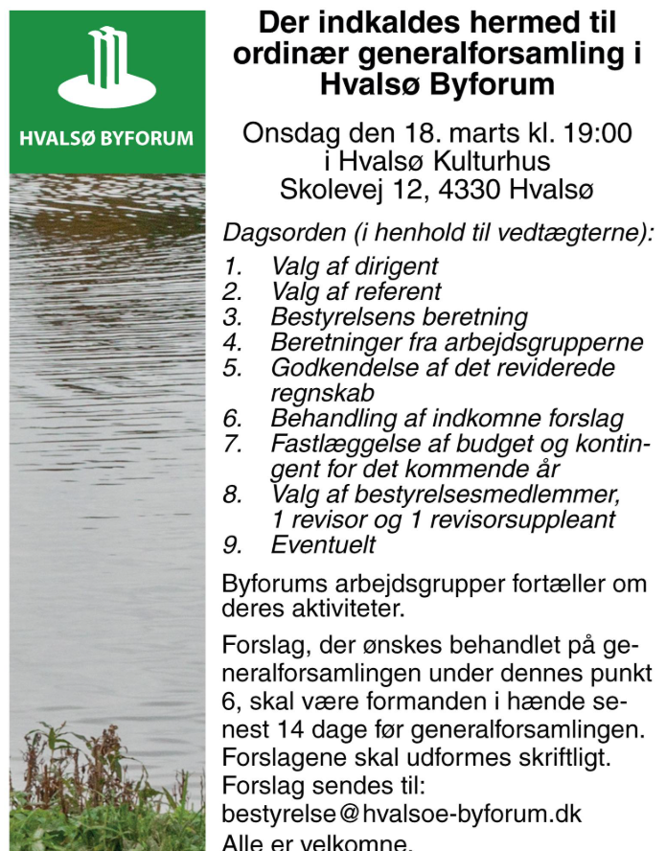
Dagsorden generalforsamling den 18. marts 2026

Slide 6
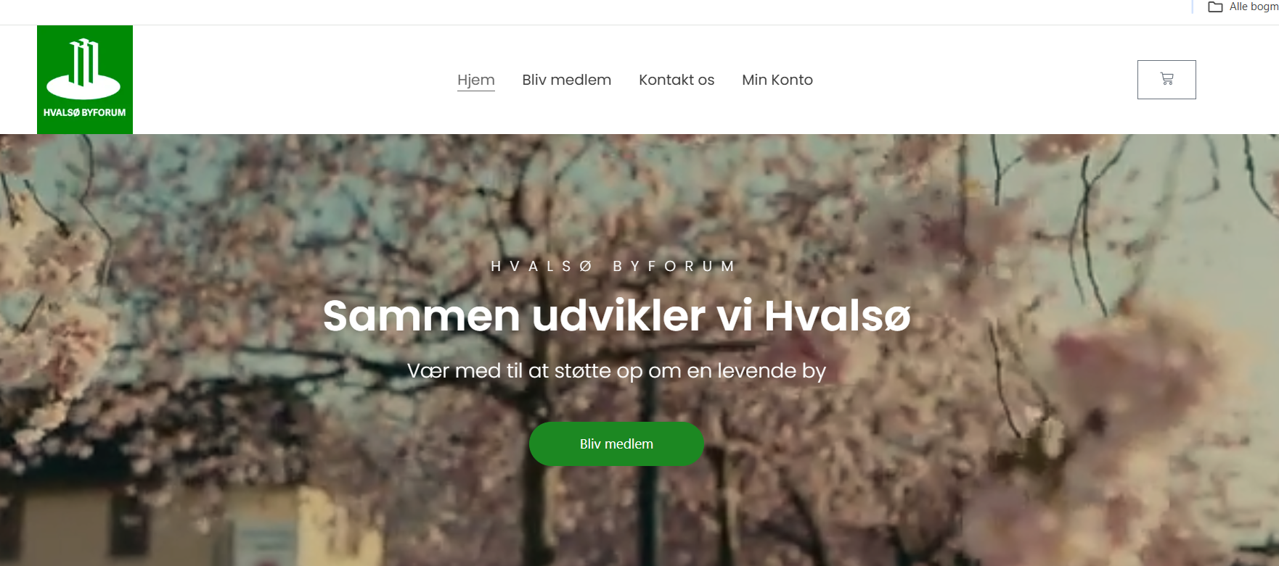
Vores hjemmeside – meld dig ind
Hvalsø Byforum – Udvikling gennem fællesskab

Slide 7

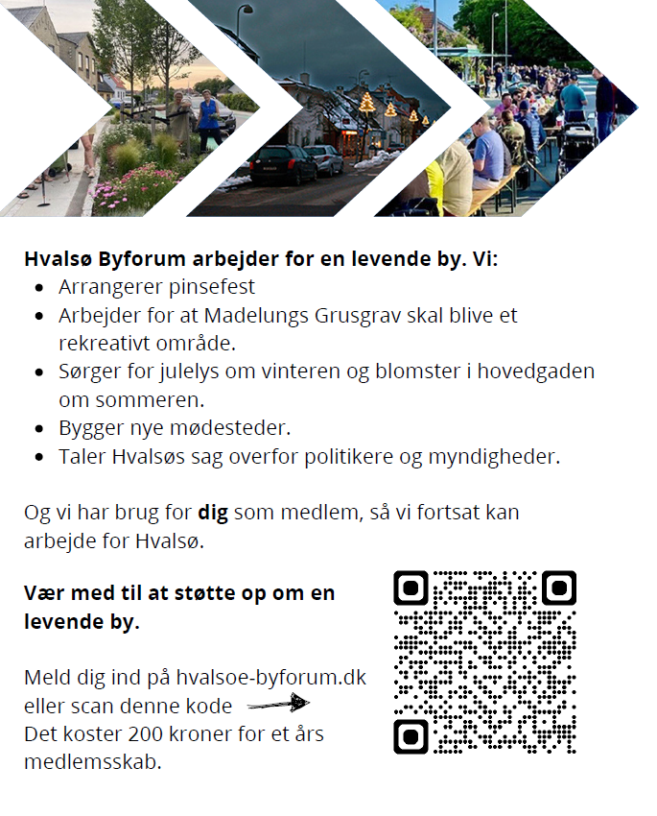
Hjemmeside og medlemsflyer

Slide 8
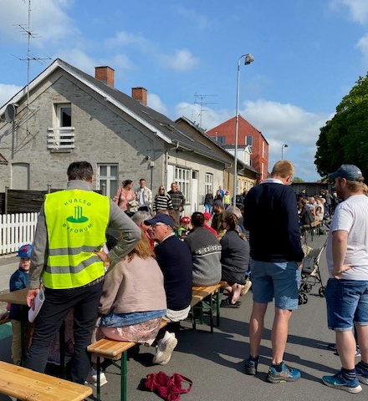
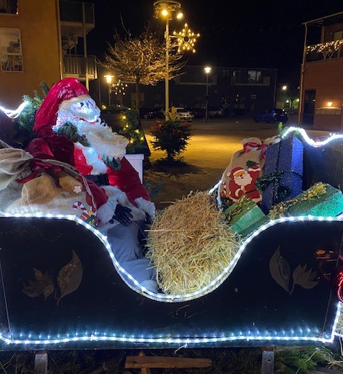
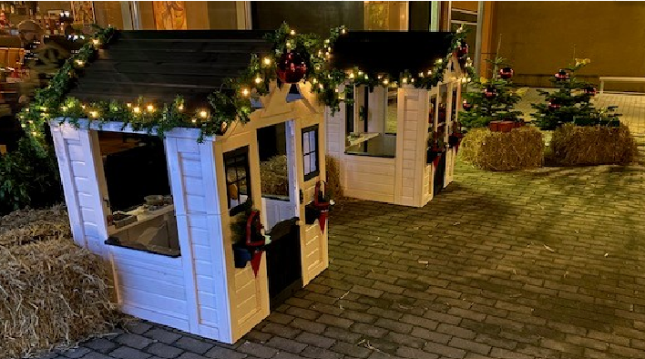
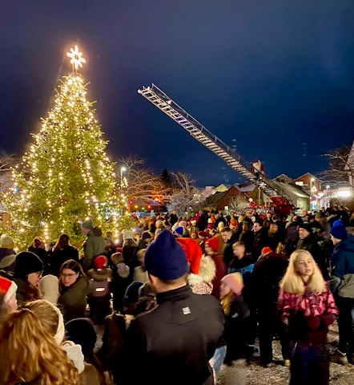
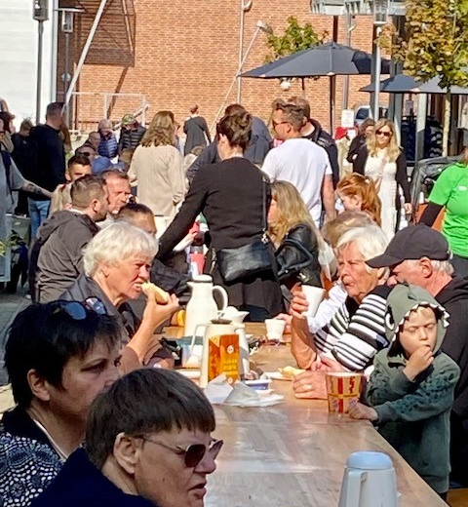
Arbejdsgruppen- aktivitet og handel – Tovholder Kim Magnussen

Slide 9
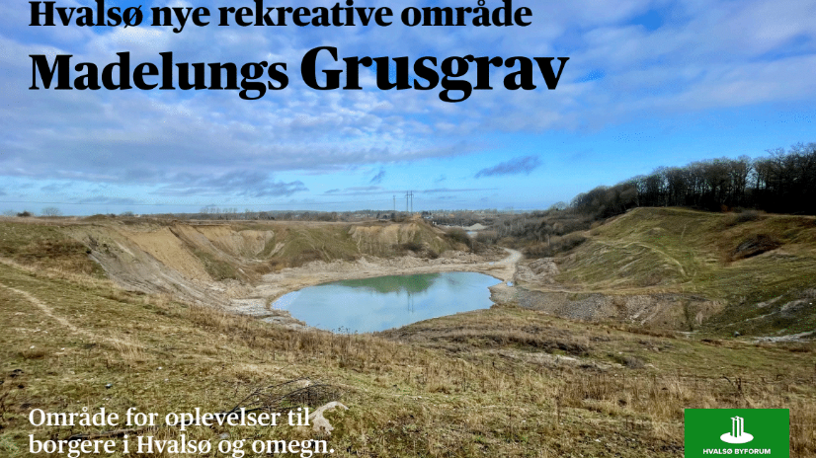
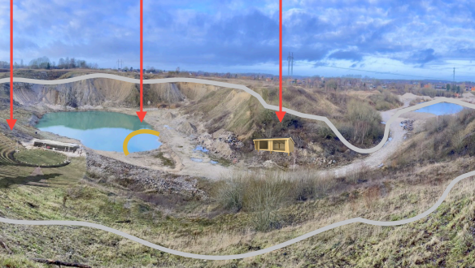

Nyt rekrativt område I Hvalsø
Visionen/målene for det konkrete projekt i Madelungs Grusgrav
Mål for Hvalsø Byforum er, at Madelungs grusgrav skal omdannes til et bynært rekreativt område, som skal:
• Skabe gode fysiske rammer for friluftsliv, sundhedsfremme og rekreativ udfoldelse,
• Fremme den biologiske mangfoldighed og skabe nye naturoplevelser

Slide 10
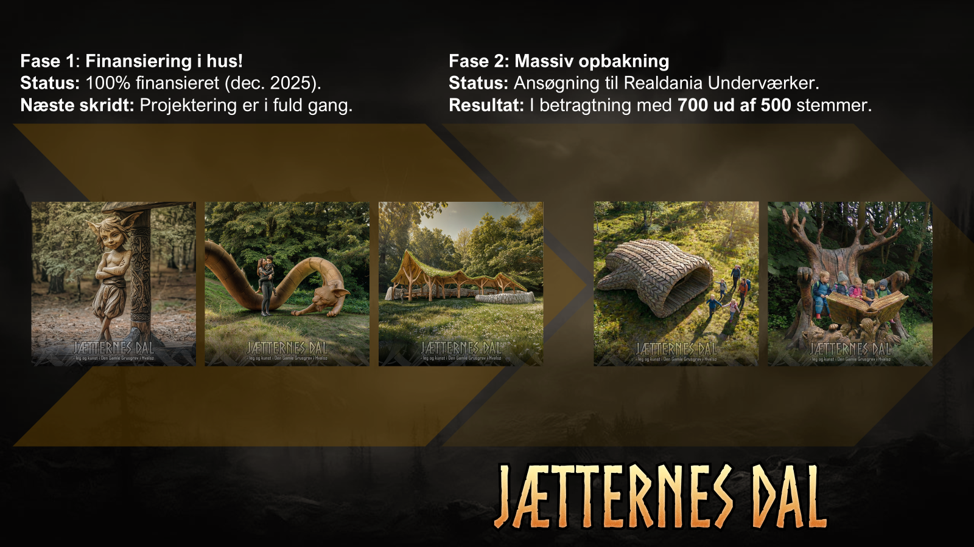

Slide 11
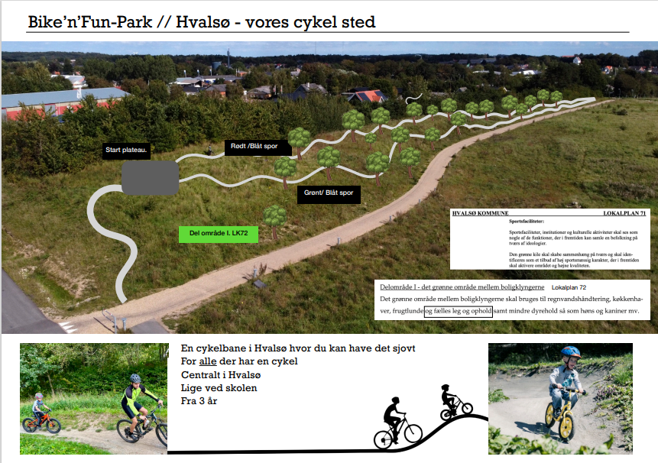
Bike`n Fun i den Grønne kile

Slide 12
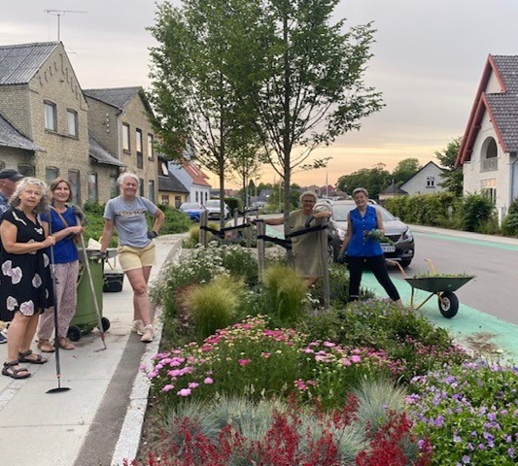
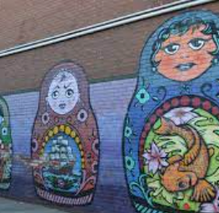
Arbejdsgruppen kunst, kultur og forskønnelse- tovholder Palle Bruselius

Slide 13
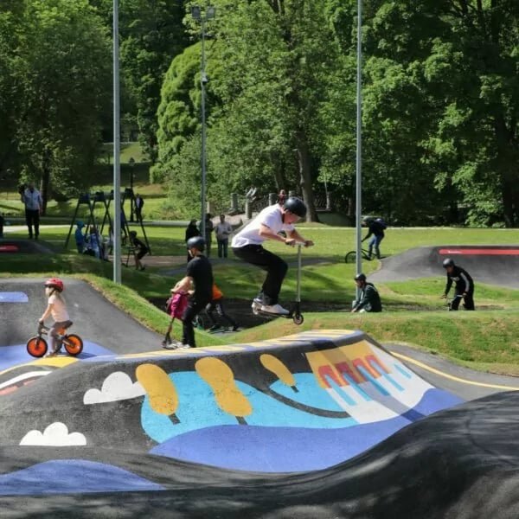
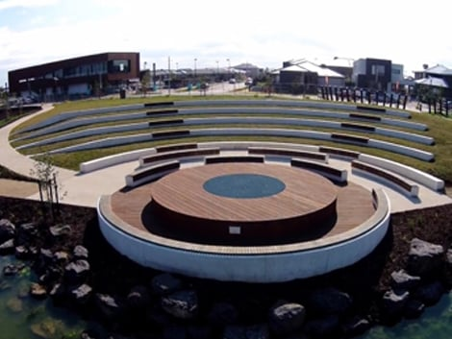
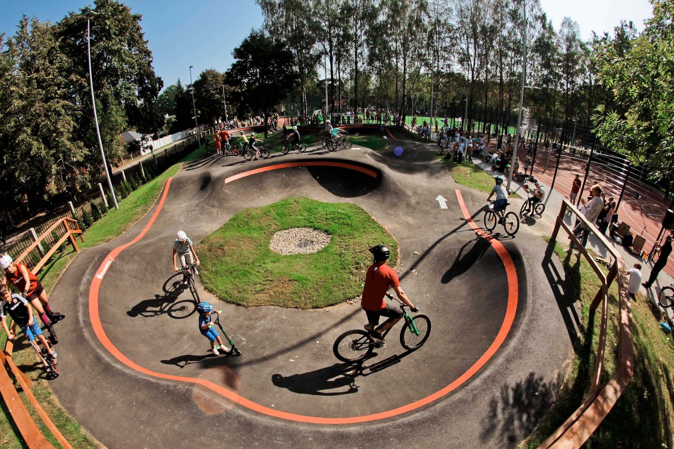
Pump’n’Play Park – Fart, Frihed og Fællesskab

Slide 14
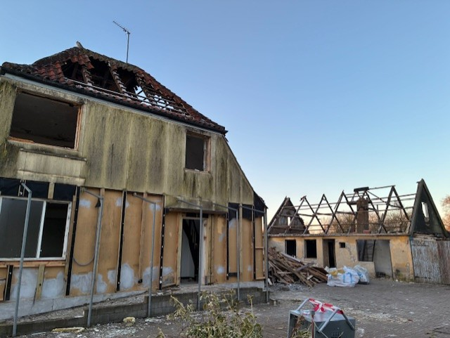
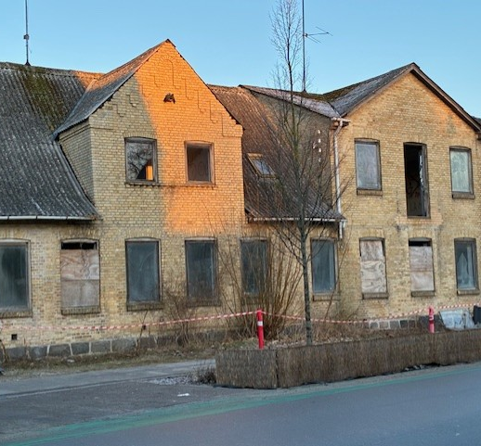
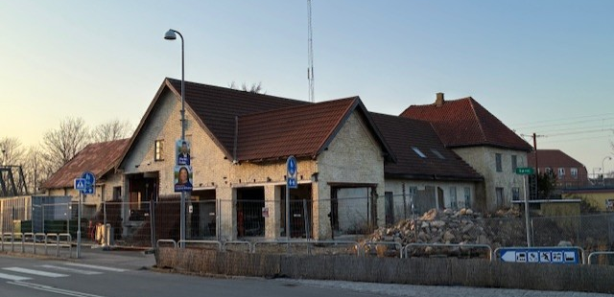
Ønsker til udviklingen i vores by
Forfaldne huse
Lukkede butiksfacader i Hovedgaden
Tydeligere og bedre forhold for børn og cyklister generelt
Fartbump i den sydlige rundkørsel
Vi planlægger at invitere de nye politikere til Brunch og Byvandring

Slide 15
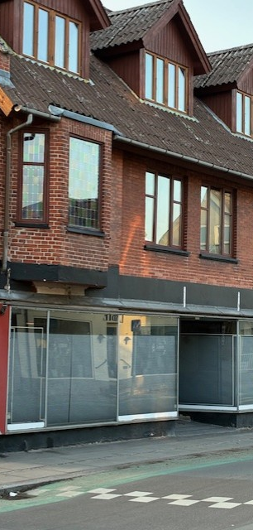
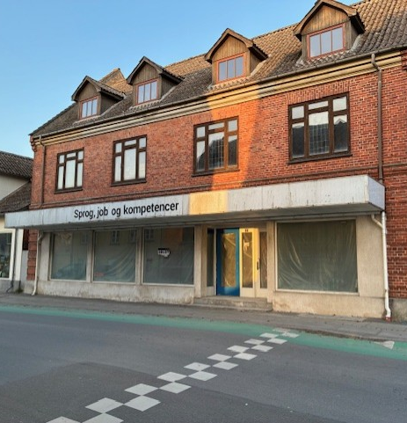
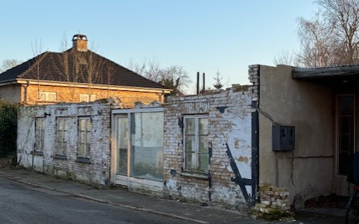

Skal Hvalsø være de forfaldne huses by ?
Vi skal have en ny lokalplan for Hovedgaden nu – ventet siden 2018

Slide 16
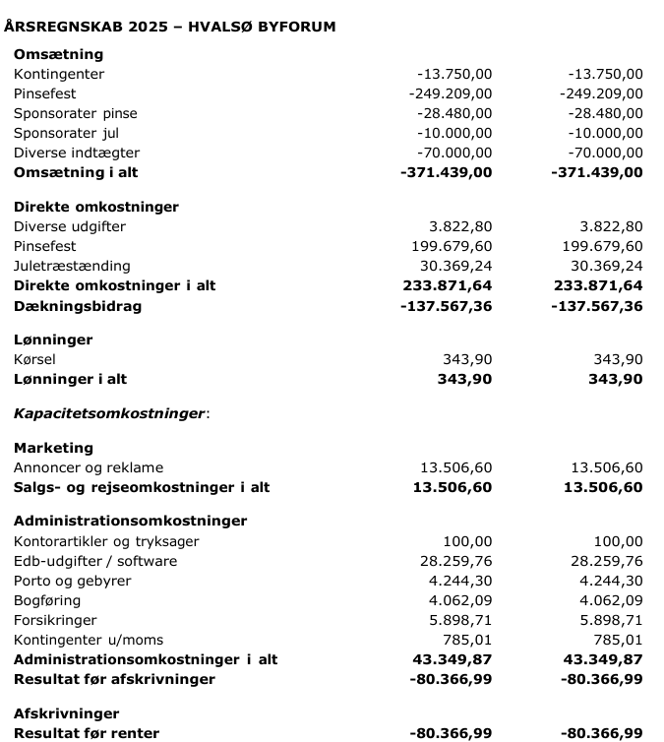

Regnskab

Slide 17
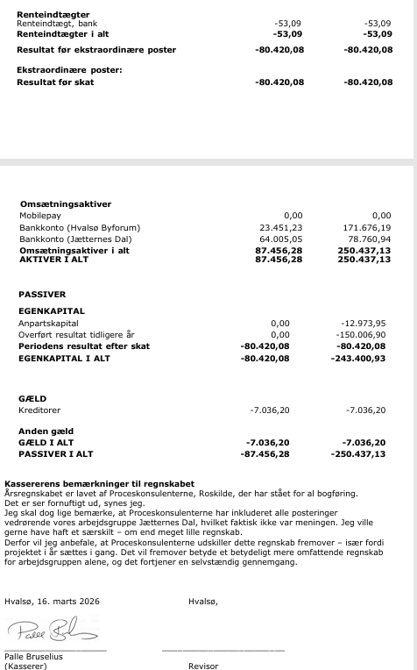
Regnskab fortsat…

Slide 18
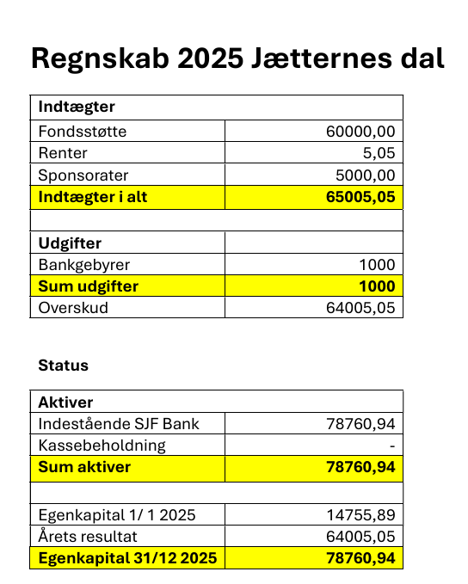

Regnskab Jætternes dal

Slide 19
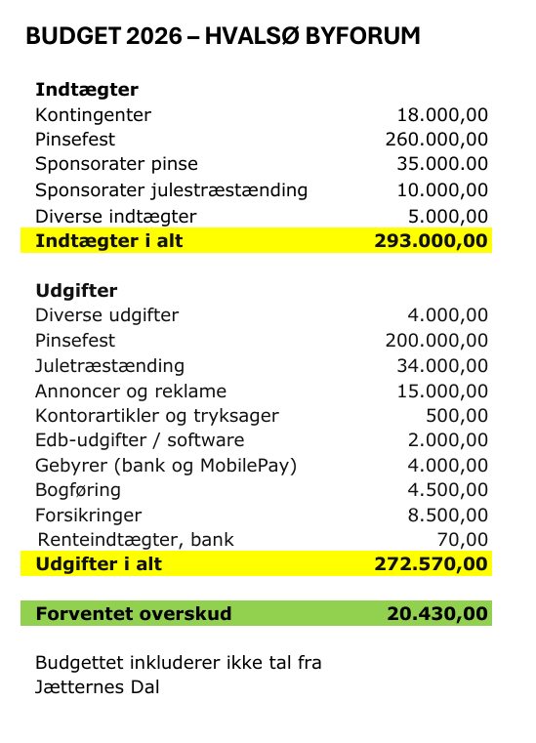
Forslag til budget 2025

Slide 20
Valg til bestyrelsen
Bestyrelsens sammensætning:
Mikkel Østergård, genvalgt 2025.
Kim Magnussen, genvalgt 2025.
Johanne Rytter Hestbech, valgt 2025
Line Holm Jacobsen, genvalgt 2024. På valg og genopstiller
Palle Bruselius, genvalgt 2024.Genopstiller ikke
Sarah Frostholm, valgt 2025. Ønsker ikke genvalg
Vibeke Holscher, valgt 2024. Genopstiller ikke
Vi skal derfor vælge 3 nye medlemmer på denne generalforsamling.
Bestyrelsen foreslår:
Astrid Biering Fondsbøl
Xxxxxxxx
xxxxxxxx

